Slide 1
Convolutional Neural Network
Wang Yanze

Slide 2
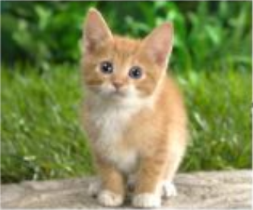
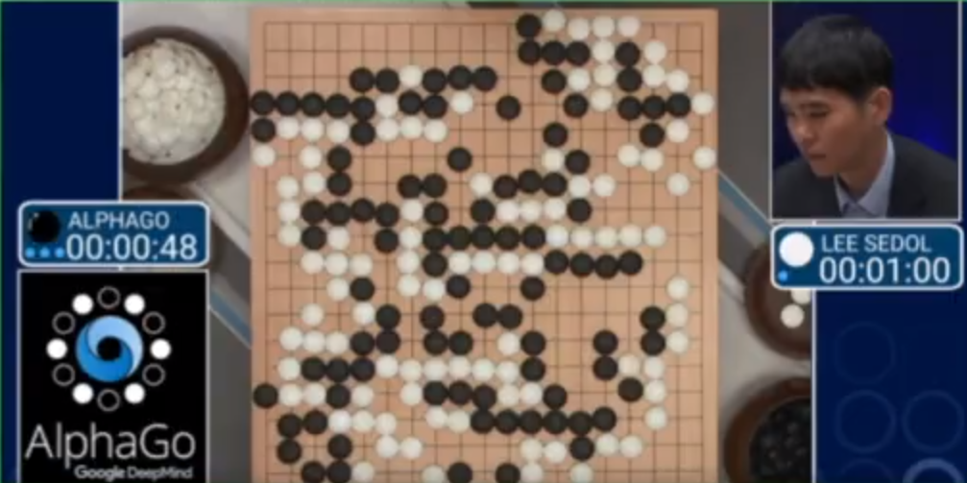
Introduction
Dog？
CNN
Cat？
Other？
Notes:
我们这里有一张图片，卷积神经网络的作用就是
目前卷。。广泛应用于计算机视觉领域的图像识别，由于其不断创新，在视频分析，自然语言处理方面也有很好的效果。

Slide 3
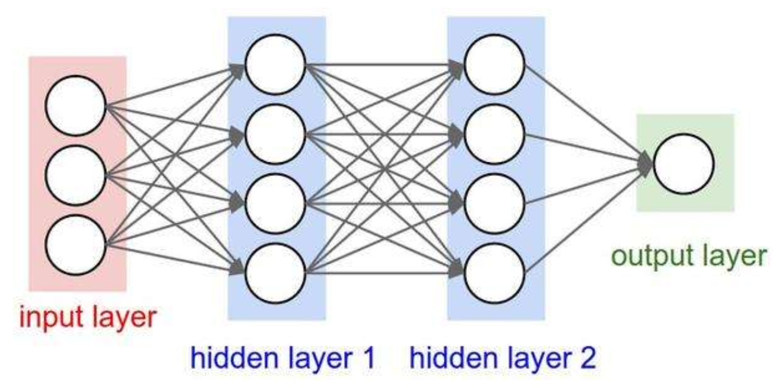
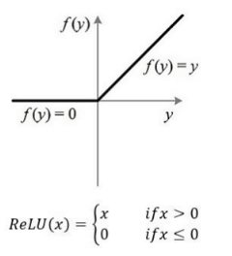
Introduction
z = x*w + b
a = f(z)
z→a
Notes:
下面我们来看一下CNN的整体结构。顾名思义，卷神分为卷积和神经网络两个部分
首先我们来回顾一下神经网络的结构，z？a？为什么用激活函数

Slide 4
Introduction
Affine
ReLU
Affine
ReLU
Affine
Softmax
Output
Notes:
于是我们就可以把上面的三层神经网络抽象成这样的一个流程图。。。Softmax？

Slide 5
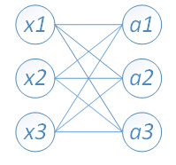


Introduction
Input
Affine
Notes:
下面我们着重看一下全连接层
思考全连接层有什么问题？我们再来看这张图，就看猫耳朵，如果用全连接层，输入就会。。。耳朵的形状就会被忽视。
但如果我们用卷积层，输入数据的方式就可以保持形状不变

Slide 6
Framework
Conv
Conv
ReLU
Pooling
Conv
ReLU
Affine
ReLU
Affine
Softmax
Notes:
下面我们就来看卷积神经网络的整体结构，

Slide 7
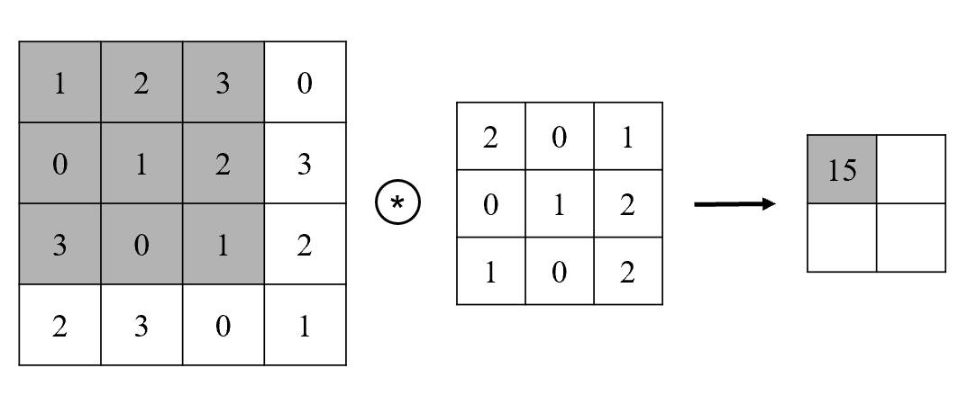
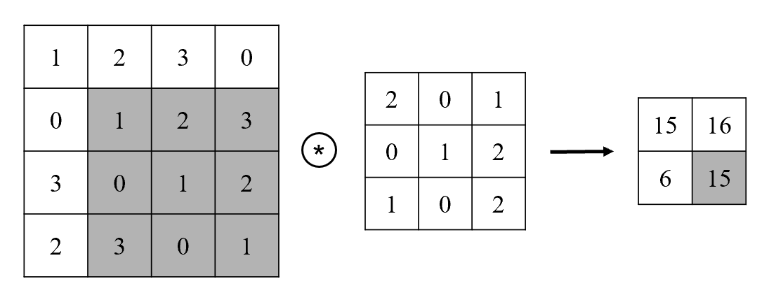
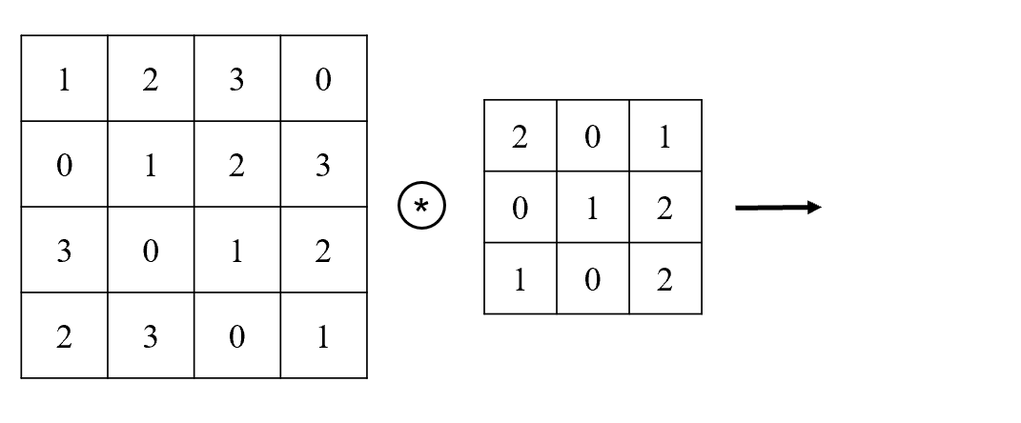
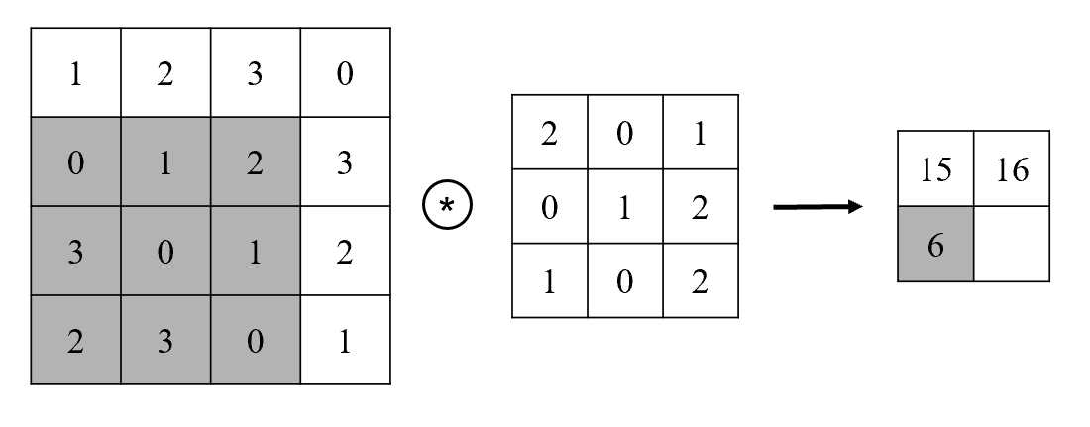
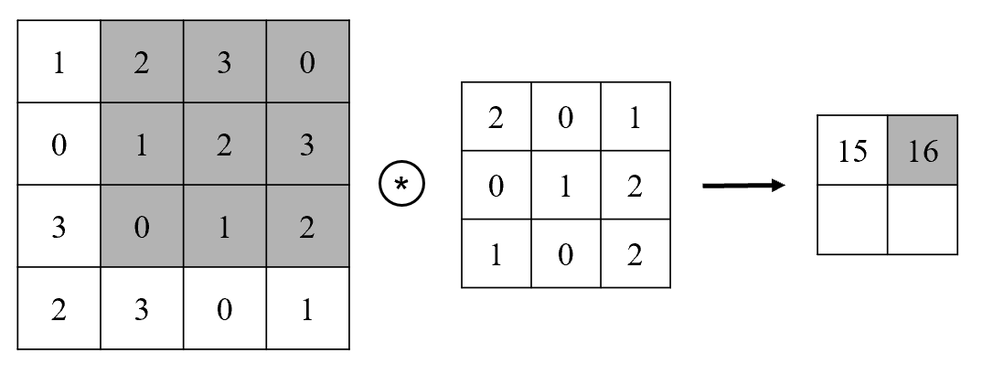
Convolution
Notes:
下面我介绍一下卷积神经网络的卷积层。
将各个位置上滤波器的元素和输入的对应元素相乘，然后再求和（乘积累加运算）
不仅保持了图像形状，还减少了参数数量

Slide 8
Convolution
1 | 2 | 3 | 0
0 | 1 | 2 | 3
3 | 0 | 1 | 2
2 | 3 | 0 | 1
2 | 0 | 1
0 | 1 | 2
1 | 0 | 2
15 | 16
6 | 15
*
+
3
18 | 19
9 | 18
Notes:
CNN中也存在偏置

Slide 9
Convolution
 | 1 | 2 | 3 | 0
 | 0 | 1 | 2 | 3
 | 3 | 0 | 1 | 2
 | 2 | 3 | 0 | 1
 | 1 | 2 | 3 | 0
 | 0 | 1 | 2 | 3
 | 3 | 0 | 1 | 2
 | 2 | 3 | 0 | 1
 | 1 | 2 | 3 | 0
 | 0 | 1 | 2 | 3
 | 3 | 0 | 1 | 2
 | 2 | 3 | 0 | 1
7 | 12 | 10 | 2
4 | 15 | 16 | 10
10 | 6 | 15 | 6
8 | 10 | 4 | 3
2 | 0 | 1
0 | 1 | 2
1 | 0 | 2
7
7 | 2
7 | 2
8 | 3
*
OH = (H + 2P – FH)/S + 1
OW = (W + 2P – FH)/S + 1
Notes:
输入数据应用了幅度为1的填充
步幅设为3

Slide 10
Framework
Conv
Pooling
Conv
ReLU
Pooling
ReLU
Affine
ReLU
Affine
Softmax
Notes:
下面我们就来看卷积神经网络的池化层

Slide 11
Pooling
7 | 12 | 10 | 2
4 | 15 | 16 | 10
10 | 6 | 15 | 6
8 | 10 | 4 | 3
15 | 16
10 | 15
Max Pooling
Notes:
池化层
由于卷积神经网络要运用到实际中
为了减少运算量提取最有价值的值

Slide 12
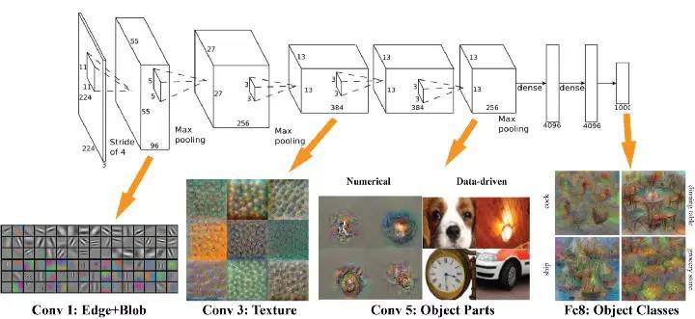
Visualization
Notes:
边缘，斑块
纹理
物体部件
类别

Slide 13
